Slide 1
Тема 5 – Македонија од балканските војни до независноста
Македонија во балканските војни

Slide 2
1. Балкански сојуз
1912г. – СЕ СОЗДАЛ БАЛКАНСКИОТ ВОЕН СОЈУЗ со цел протерување на османлиите од балканскиот поллуостров и поделба на македонија.
БАЛКАНСКИОТ сојуз го создале: Србија, бугарија, грција и црна гора

Slide 3
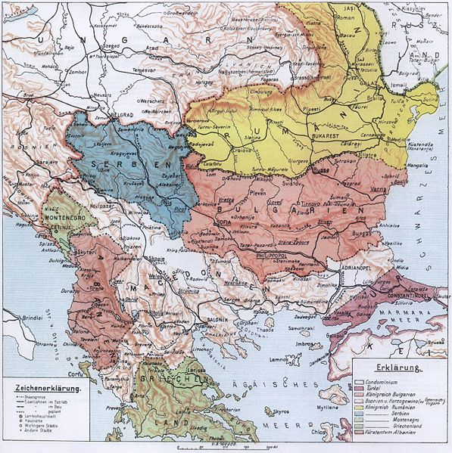
2. Македонија во првата балканска војна
9 октомври 1912 – започна првата балканска војна
Турција трпела тешки порази, а српската војска издвојувала победи во битките кај куманово и битола, а потоа излегла преку албанија на јадранско море
Источна македонија ја зазела бугарија, а егејскиот дел го зазела грција.
Првата балканска војна завршила со лондоскиот мировен договор (30 мај 1913), со кој турција била порзена
Со лондоснкиот мир, турција ги изгубила балканските територии (освен цариград и одрин), а македонија била поделена помеѓу србија, бугарија и грција.

Slide 4
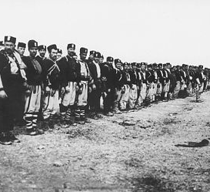
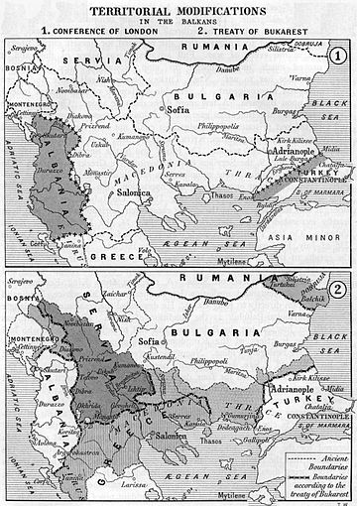
3. Учеството на македонците во првата балканска војна
Во првата балканска војна македонците масовно и доброволно учествувале бидејќи се надевале дека ќе придонесат за создавање на автономна македонија.
Најмногу македонски доброволци имало во бугарската армија (околу 14000 македонци).
Во српската армија имало околу 4000 македонски добороволци.
Во првата балканска војна учествувал и самостојниот одред на јане сандански од 500 борци (од турците го освоиле мелник и влегке во солун).

Slide 5
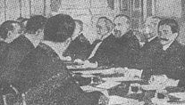
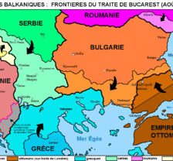
4. Македонија во втората балканска војна
29 јуни 1913г. Бугарија незадоволна од исходот на првата балканска војна, ја започнала втората балканска војна против поранешните сојузници србија и грција.
решавачката битка помеѓу српската и бугарската војска се случила кај реката брегалница, која завршува со пораз на бугарија.
10 август 1913г. Се одржал букурешкиот мировен договор со кој завршила втората балканска војна со пораз на бугарија.
Букурешкиот мировен договор ја потврдил поделбата на македонија:
Вардарски дел – Србија;
Егејски дел – Грција;
Пирински дел – Бугарија
Еден мал дел од југозападна македонија – Албанија.

Slide 6
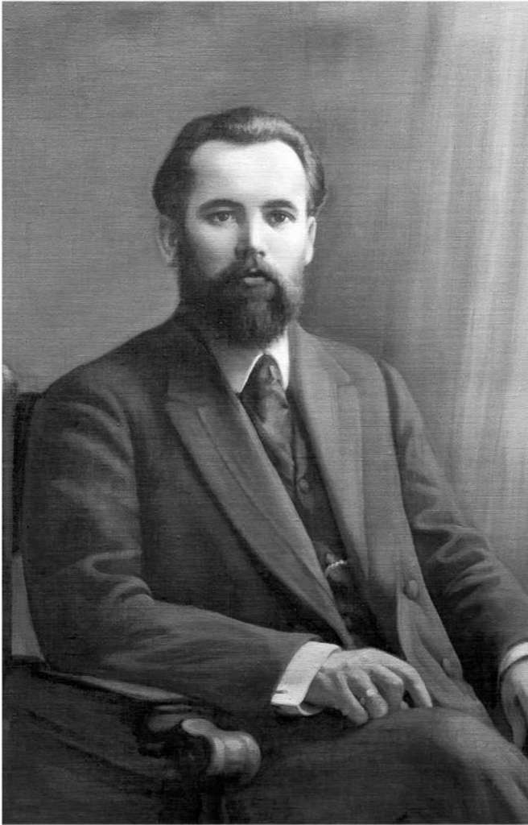
5. Протестите против поделбата на македонија
МАкеднската емиграција ширум светот се спротиставувала на поделбата на македонија.
За зачувување на целоста на македонија, најактивна била македонската колонија во петроград – русија, предводена од димитрија чуповски. Оваа колонија испратила меморандум до мировната конференција во лондон (14 март 1913г.) со барање самостојност за македонија.

